Slide 1


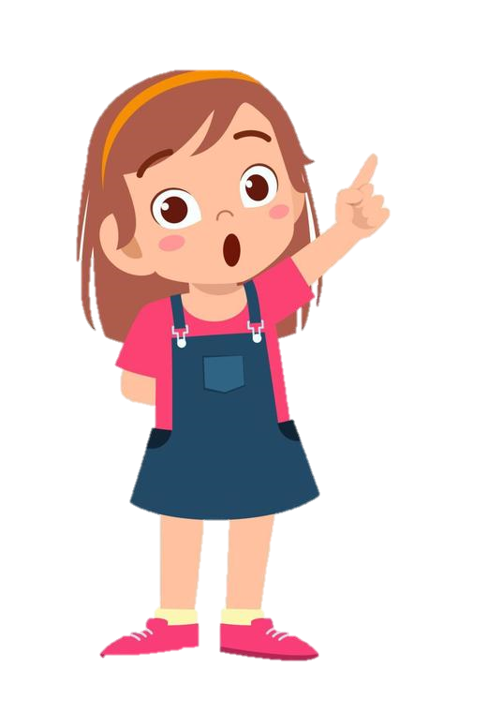
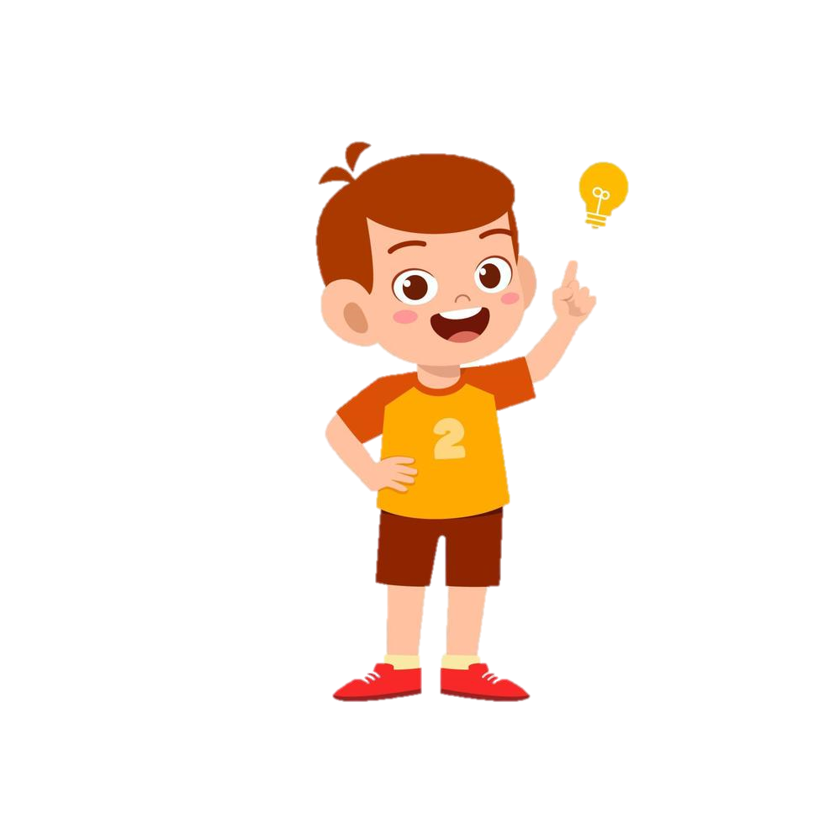



Slide 2



Phần làm việc của ban cán sự lớp
Các tổ trưởng báo cáo kết quả hoạt động trong tuần của tổ
Lớp trưởng báo cáo kết quả học tập của lớp trong tuần

Slide 3



….
Ưu điểm:

Slide 4
….
Hạn chế:

Slide 5
Góc tuyên dương
Ngôi sao chăm chỉ
Hoa ngoan ngoãn

Slide 6

Phương hướng hoạt động Tuần …
Phương hướng hoạt động Tuần …
…

Slide 7



Chủ đề tuần 15:

Slide 8
Chia sẻ về việc em làm hằng ngày để chăm sóc ngôi nhà của mình

Slide 9
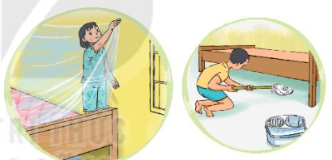
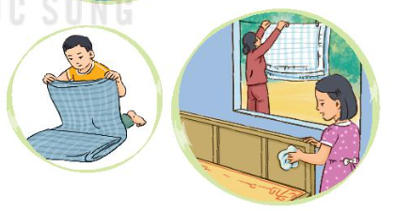
Chia sẻ về việc em làm hằng ngày để chăm sóc ngôi nhà của mình
Em đã nhận làm công việc gì? Em làm việc này khi nào?
Em làm một mình hay làm cùng với ai? Sau khi hoàn thành việc đó, em cảm thấy thế nào

Slide 10
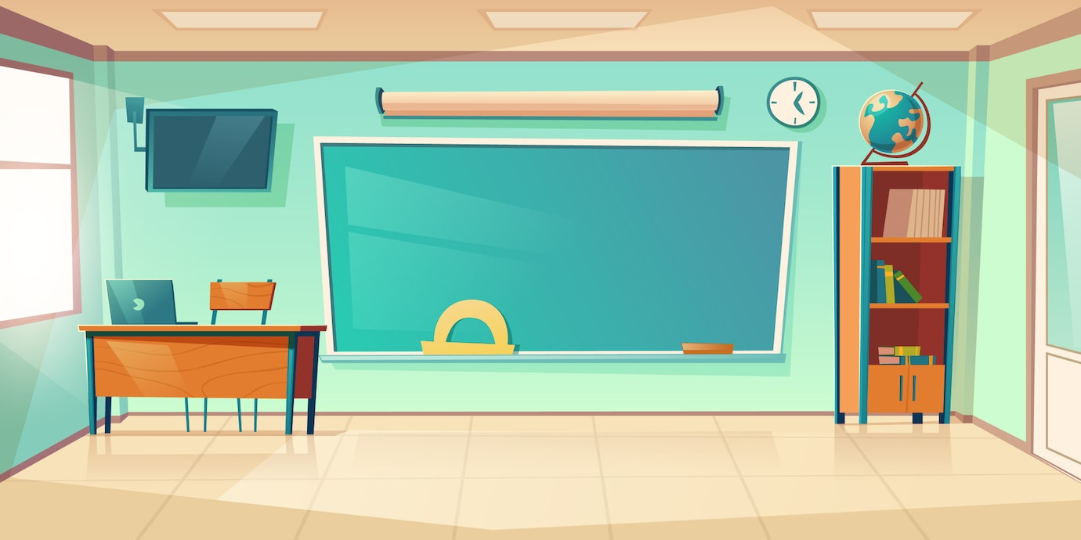


Mỗi việc em làm hằng ngày để chăm sóc ngôi nhà của mình đều đáng quý vì đó là đóng góp của em - một thành viên của gia đình.

Slide 11



Tham gia cuộc thi gấp chăn theo tác phong chú bộ đội

Slide 12


Việc nào cũng phải làm nhiều mới quen tay, làm mới nhanh và đẹp. Chúng ta có thể luyện tập thêm ở nhà để tham gia cuộc thi này vào cuối năm.

Slide 13
Về nhà: Chọn làm đồ trang trí cho tổ ấm của mình như: dây trang trí, hoa giấy, tranh lá treo tường, cắm hoa, làm khung ảnh,...

Slide 14




